Slide 1
Mechanism of Cerebral Death
Neuronal Injury
Neuronal Swelling
ICP>MAP is incompatible with life
Decreased Intracranial
Blood Flow
Increased Intracranial
Pressure

Slide 2
مرگ مغزی زمانی تأیید می شود که:
نرموترمیک
کوما
بدون سوء مصرف موارد
در یک بیمار
ضایعه شدید غیر قابل برگشت مغز
بدون اختلال متابولیک
دارای
و
رفلکس های ساقه مغز
عملکرد قشر مغز
پاسخ تنفسی
همگی قطع باشد
Notes:
Brain death is declared when brainstem reflexes, motor responses, and respiratory drive are absent in a normothermic, nondrugged comatose patient with a known irreversible massive brain lesion and no contributing metabolic derangement

Slide 3
خلاصه ی فرایند تشخیص مرگ مغزی
4
تست های تکمیلی
3
معاینات بالینی
2
رد کردن مقلدها
1
تعیین علت
تست های تکمیلی
معاینات بالینی
بررسی و رفع کردن مقلدها
تعیین علت

Slide 4
سؤال 1
اولین قدم در تشخیص مرگ مغزی کدام است؟
الف) تعیین علت مرگ مغزی
ب) رفع مقلد های مرگ مغزی
ج) معاینات بالینی
د) آنژیوگرافی عروق مغزی

Slide 5
مراحل تشخیص مرگ مغزی
تست‌ های تکمیلی
معاینات بالینی
پیش ‌فرض‌ ها
بررسی جریان خون مغز
بررسی عملکرد اعصاب
وضعیت عملکرد قشر مغز
فقدان عملکرد ساقه مغز
فقدان تنفس خود به خود
فرد تشخیص دهنده
آسیب غیرقابل برگشت عصبی
اجتناب از عوامل مداخله کننده مورد بررسی و یا رفع آن ها

Slide 6
تشخیص و تأیید مرگ مغزی
1-1- در ایران:
- تشخیص: کوردیناتور
- تأیید : 4 گروه متخصص دوره دیده ی دارای ابلاغ وزیر
2-1- در سایر کشورها:
- تأیید و تشخیص: پزشک معالج و یا مقیم (Intensivist / anesthesiologist / neurologist)

Slide 7
علل شایع مرگ مغزی

Slide 8
سؤال 2
شایعترین علت مرگ مغزی در ایران کدام است؟
الف) ضربه به سر
ب) خونریزی مغزی
ج) تومور مغزی
د) خفگی

Slide 9
بررسی ساقه مغز
رد موارد مقلد مرگ مغزی (CONFOUNDERS)
قبل از شروع معاینه مورد مرگ مغزی به موارد زیر توجه شود:
تعیین علت مرگ
هیپوترمی (T<32)
هیپوتانسیون (SBP<90)هیپوگلیسمی (BS<60)
داروهای شل کننده عضلانی
داروهای ضدتشنج،آرامبخش ومخدر(در دوز درمانی)
مصرف داروهای تضعیف کننده دستگاه عصبی مرکزی
اختلالات متابوتیک،اندوکرین وتوکسیک(مسمومیت باداروهای آرامبخش،مخدر ویا ضدتشنج)

Slide 10
Midazolam | 1-4 hours
Diazepam | 20-70 hours
Propofol | 30 min-4 hours
Morphine | 2-3 hours
Droperidol | 1,5-2 hours
Fentanyl | 30-90 min
Remifentanil | 8-15 min
Thiopental | 6-80 hours
جدول نیمه عمر داروها
2- در موارد مصرف دوز درمانی دارو، کافی است تا پایان نیمه عمر دارو صبر کرد و یا در صورت طولانی بودن نیمه عمر (بیش از 12 ساعت) از تست های تکمیلی استفاده نمود.
1- در موارد مسمومیت های دارویی برای اینکه معاینات تشخیص مرگ مغزی، مستند و قابل قبول باشد، باید حداقل 4 برابر مدت نیمه عمر دارو و یا 48 ساعت، صبر کرد و یا از تست های تکمیلی استفاده نمود.

Slide 11
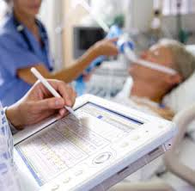
بررسی ساقه مغز
معاینات، حتماً باید از بالا به پایین انجام شود
1- بررسی رفلکس مردمک (Photomotor)
2- بررسی رفلکس قرنیه (Corneal)
3- بررسی رفلکس چشم عروسکی (Oculocephalic)
4- انجام تست کالریک (Oculovestibular)
5- بررسی پاسخ به تحریکات دردناک در ناحیه صورت (Movement)
6- بررسی رفلکس تهوع (Gag)
7- بررسی رفلکس سرفه (Cough)
8- انجام تست آتروپین (Atropine test)
9 – انجام تست آپنه (Apnea test)

Slide 12
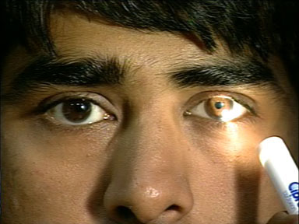
بررسی ساقه مغز
عدم وجود رفلکسهای فوتوموتور
اعصاب زوج2 یا optic(آوران)و3 یا oculomotor(وابران)مغزی درایجاد این رفلکس نقش دارند، زمانی که نور مستقیم روی مردمک تابانده می‌شود در حالت طبیعی باید انقباض مردمک مشاهده شود. در یک فرد مرگ مغزی این رفلکس حتی به صورت خفیف هم نباید وجود داشته باشد.
سوال: بیمار حتماً باید در وضعیت میدریاز باشد ؟
خیر، مهم فیکس بودن ومیدسایز(4) تا میدریاز(9) بودن مردمک است.
در صورت عدم وجود تونوس سمپاتیک، هنگام تزریق نیم میلی گرم آتروپین تغییر سایز در مردمک نباید مشاهده شود.

Slide 13
سؤال 3
در بررسی رفلکس مردمک به نور، کدامیک غلط است؟
الف) زوج آوران، عصب اپتیک است و وابران، اوکولوموتور
ب) مردمک ها باید حتما میدریاتیک و فیکس باشند
ج) تغییر سایز در هنگام تاباندن نور نباید داشته باشیم
د) نور باید مستقیم تابانده شود

Slide 14
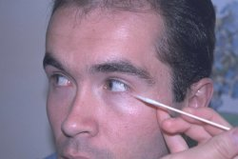
عدم وجود واکنش به تحریک قرنیه
بررسی ساقه مغز
اعصاب زوج5 یاtrigeminal(آوران) و 7 یاfacial (وابران) مغزی در ایجاد این رفلکس نقش دارند. با تحریک توسط یک پنبه روی قرنیه هیچ حرکتی نباید مشاهده گردد. در پاسخ به تحریک ها اشک ریزش، تغییر رنگ چهره و در هم کشیدن چهره در مقابل تحریک دردناک نباید مشاهده شود.

Slide 15
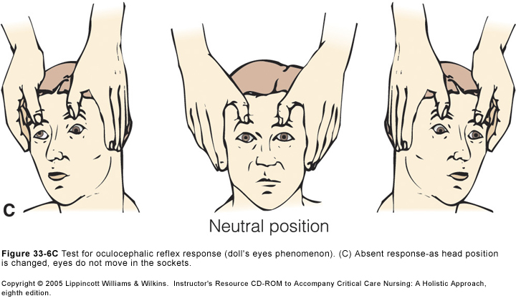
عدم وجود رفلکس اکولوسفالیک
بررسی ساقه مغز
اعصاب زوج3 یاoculomotor (وابران)و4 یا trochler(آوران)و6یا abducens(وابران)مغزی درآن نقش دارند. در رفلکس Oculocephalic چشم ها کاملاً خیره به سمت جلو هستند و گردش سر حرکتی در چشم ها ایجاد نمی کند و چشم‌ها کاملا فیکس هستند که بیانگر عدم فعالیت زوج های 3 و6 جمجمه ای و شاخه های آوران مجاری نیم دایره ای میباشد.

Slide 16
سؤال 4
در بررسی رفلکس چشم عروسکی، در فرد مرگ مغزی کدامیک درست است؟
الف) چشم ها هم جهت با حرکت سر، حرکت می کنند
ب) چشم ها مخالف جهت با حرکت سر، حرکت می کنند
ج) اعصاب 3 و 4، وابران هستند
د) عصب 6 آوران است

Slide 17
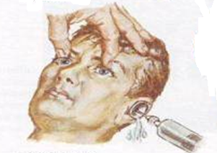
عدم وجود رفلکس اکولووستیبولر(کالریک تست)
بررسی ساقه مغز
در ایجاد آن اعصاب زوج3و4و6(وابران)و 8 یا acoustic(آوران)مغزی نقش دارند.سر مورد مرگ مغزی30درجه فلکس میگردد و50سی سی آب سرد به کانال خارجی گوش زمانیکه پرده صماخ سالم است تزریق میگردد که هیچ حرکتی درکره چشم مشاهده نمیگردد.برای رویت نتیجه یک دقیقه بعد از تزریق صبر میکنیم.باید5دقیقه بین معاینه دو گوش فاصله باشد.
اگر آب سرد به داخل گوش تزریق شود جزء سریع نیستاگموس به سمت مقابل خواهد بود و جزء کند یا تونیک آن به سمت محل تزریق خواهد بود با مصرف آب گرم معکوس این حالت دیده میشود.
به این حالت قانون COWSمیگویند(cold opposite warm same).
در افراد مرگ مغزی این حالت ازبین میرود.

Slide 18
عدم پاسخ به تحریک دردناک درناحیه صورت
بررسی ساقه مغز
به تحریک دردناک گونه وناحیه سوپرا اوربیتال پاسخی نمیدهد.
نکته:از خارج ازجمجمه عصب 7سالم است ولی قسمت پروگزیمال آسیب دیده ،قسمت های سالم تا قبل ازوقوع دژنرسانس والرین شروع به جرقه زدن میکنند که سبب ایجاد فاسیکولاسیون میگردد.
1-no spontaneous movement
2- no movement produced by a painful stimulus on the face
3- no movement produced by a painful stimulus on the neck, thorax, limbs or abdomen.

Slide 19
عدم وجود رفلکس Gag
بررسی ساقه مغز
با تحریک قاعده زبان وخلف ناز و فارنکس تهوع ایجاد نمیگردد.
درایجاد این رفلکس اعصاب زوج 9یا glossopharyngeal(آوران)و 10یاvagus(وابران)مغزی نقش دارند.

Slide 20
عدم وجود رفلکس سرفه
بررسی ساقه مغز
درایجاد آن اعصاب زوج9 (آوران)و 10(آوران و وابران)مغزی نقش دارند. رفلکس Tracheal (Cough) که هنگام ساکشن تراشه رخ میدهد.
فرد مرگ مغزی هیچ گونه واکنشی نسبت به این عمل نخواهد داشت.
رفلکس سرفه معمولا آخرین رفلکسی است که ازبین میرود.

Slide 21
سؤال 5
در بررسی رفلکس سرفه، در فرد مرگ مغزی کدامیک درست است؟
الف) روش انجام این تست، با تحریک ته حلق است
ب) عصب وابران، عصب 9 می باشد
ج) در صورت مرگ مغزی، واکنشی مانند سرفه مشاهده می شود
د) معمولاً آخرین رفلکسی است که از بین می رود

Slide 22
رفلکس های نخاعی
اگرسیرمرگ مغزی به تدریج رخ داده باشدممکن است رفلکسهایی رامشاهده کنیدکه درصورت نیستندو در اندام ها وجود دارند،که رفلکس نخاعی نام دارند(مانندخم کردن گردن وفلکس شدن دست ها).
دراین افراد تست های تکمیلی مثل آنژیوگرافی، اسکن رادیو ایزوتوپ انجام میگردد .
the clinical examination of motor responses should be divided into four parts:
1 - no facial motor response, after stimulating of trigeminal area.
2- no corporal motor responses, after stimulating of trigeminal area.
3- no motor responses in facial area after stimulation on spinal territories.
4- no somatic motor response (in neck, thorax, abdomen and limb muscle groups) after somatic territories in most patients not all of them.

Slide 23
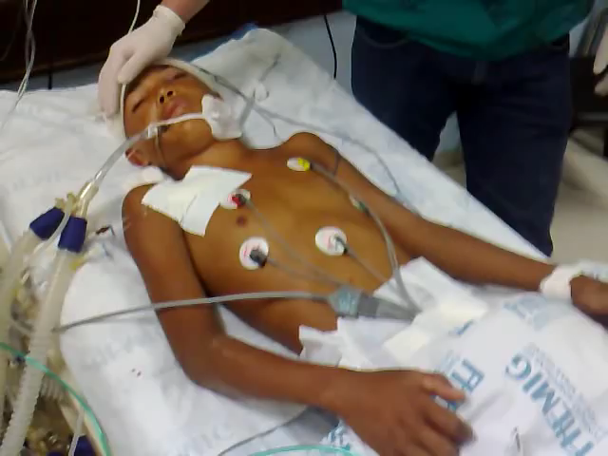

Slide 24
pitfalls in clinical examination
Clinical problem | Potential solution
Drug intoxication | Further time for drug clearance, ancillary testing
Metabolic disturbances | Correction of underlying problem ,ancillary testing
Severe facial trauma | Ancillary testing
Dilated or constricted pupils | Rule out drug effect
Movements indeterminate as spinal or cerebral | Ancillary testing

Slide 25
آتروپین تست
بررسی ساقه مغز
هدف این است نشان دهیم out put پاراسمپاتیکی در بدن وجود ندارد(مانند انقباض مردمک، اشک ریزش ،یا تغییراتی در اثر تحریک واگ). خروجی سمپاتیک مربوط به نخاع می باشد ولی خروجی پاراسمپاتیک فقط در دو مکان زیر موجود است:
زوج های 3،7،9،10 جمجمه ای وریشه هایS2،S3 ،S4 در نخاع که درناحیه تحتانی نخاع هستند.
- 0.04 میلیگرم بازاءهرکیلوگرم از وزن بدن آتروپین از رگی که اینوتروپ نمیگیرد بولوس تزریق کرده،اگر ضربان قلب بیشتراز 10درصد نسبت به قبل بالا رود به نفع مرگ مغزی نخواهد بود.
نکته:درموارد شک بهMI حق تزریق آتروپین نداریم.

Slide 26
سؤال 6
کدامیک از موارد زیر در مورد تست آتروپین غلط است؟
الف) نشان دهنده ی عدم خروجی پاراسمپاتیک است
ب) برای انجام آن در یک فرد 70 کیلوگرمی، حدود 6 آمپول آتروپین، نیاز است
ج) در تمامی موارد، قابل انجام است
د) در صورت عدم افزایش بیش از 10 درصد ضربان قلب در 10 ثانیه، مثبت است

Slide 27
بررسی ساقه مغز
APNEA test
رد مقلد های مرگ مغزی
ABG پایه (7.45>PH>7.35 و45>Pco2>35)
اکسیژن100% بمدت20دقیقه
ABG دقیقه اول
حضور متخصص بیهوشی
جداکردن از ونتیلاتور و تعبیه اکسیژن 6L/Min با نلاتون(تا عمق کارینا)
ABG دقیقه10
بالا رفتن Pco2 بیشتراز20 میلیمترجیوه نسبت به قبل و رسیدن به 60
نداشتن فعالیت تنفسی
مواردی که باید تست را قطع کرد شامل افت فشارخون،ضربان قلب و سچوریشن است.
نکته:این تست عملکرد مدولا را بررسی ودربیمار قطع نخاع گردنی(که آپنه است)انجام تست صحیح نمیباشد.

Slide 28
pitfalls in APNEA TEST
CLINICAL PROBLEM | Potential solution
Hypoxia , hemodynamic instability | Ancillary testing
CO2 Retention | Attempt to achieve patient’s baseline CO2 , Ancillary testing
Ventilator registers breath during testing | Repeat test with ventilator disconnected
Hypoxia during testing | Abort test , pursue ancillary testing
Hemodynamic instability during testing | Abort test , pursue ancillary testing
Inconclusive test (PCO2 dose not reach threshold level ) | Clinically stable : repeat testing for longer period of time. Clinically unstable: ancillary testing

Slide 29

اندیکاسیونهای تستهای تکمیلی
1- عدم تحمل آپنه
2- شک به رفلکسهای نخاعی
3- اطفال زیر2 سال
4- مسمومیت دارویی
5- جلب اعتماد پرسنل درمانی
6- عدم توانایی در انجام معاینات فیزیکی
7- حذف زمان انتظار
8- عدم اتفاق نظر تاییدکنندگان
9- ...

Slide 30
سؤال 7
کدامیک از موارد زیر از اندیکاسیون های انجام تست های تکمیلی نیست؟
الف) در دسترس نبودن معاینه کننده
ب) حفظ اعتماد پرسنل درمانی
ج) عدم امکان انجام معاینات بالینی
د) شک به رفلکس های نخاعی

Slide 31
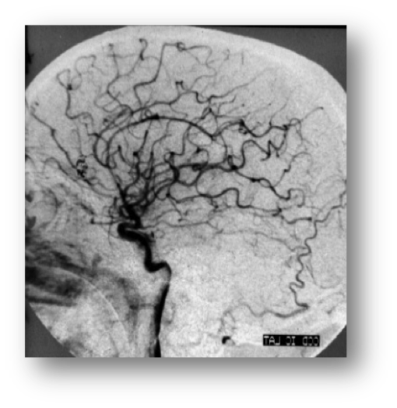
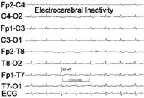
تستهای تکمیلی
Cerebral
Blood flow
Neuronal
Function
Arteriography
Gammagraphy
TC Doppler
Angio CT
EEG
Evoked
potentials
Notes:
PTIO2 local brain tissue oxygen

Slide 32
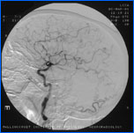
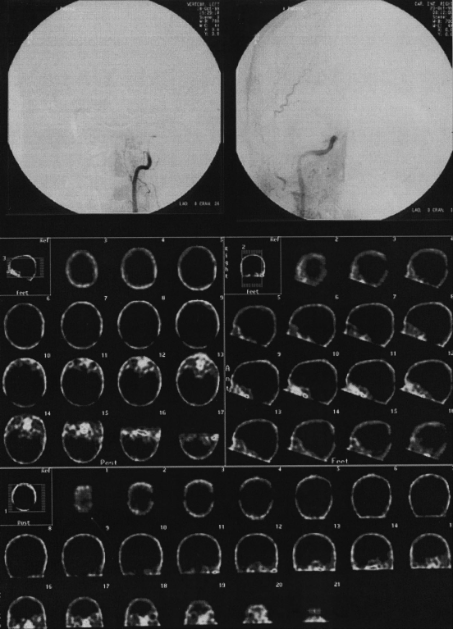
آنژیوگرافی
تستهای تکمیلی
آنژیوگرافی چهار رگ مغزی gold standard تشخیص مرگ مغزی است.
جریان خون در چهار رگ تغذیه کننده مغز(شریان های کاروتید و مهره ای)متوقف شده که به آن NON FEELING SYNDROME گفته میشود.
آنژیوگرافی تنها تستی است که درصورت مثبت شدن آن دیگر ضرورتی برای صبرکردن وجود ندارد.
نکته: همه افراد آنژیوگرافی نمی‌شوند زیرا مقدارزیادی ماده حاجب وارد بدن شده،هزینه تحمیل میکند وباید فرد را جا به جا کرد.
Cerebral Angiography
Normal
No Intracranial Flow

Slide 33
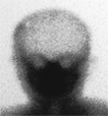
تستهای تکمیلی
ایزوتوپ اسکن
Technetium-99 Isotope Brain Scan
ماده حاجب تزریق شده، در سینوس ها و استخوان های قاعده ی جمجمه مشاهده می شود؛ ولی در داخل جمجمه تصویری نداریم.
به این نما جمحمه ی تو خالی (Hollow Scull Sign) ، گفته می شود؛ که پاتوگونوکونیک مرگ مغزی است.
چون شریان های تغذیه کننده ی چشم، از کاروتید داخلی تغذیه می شوند، داخل چشم ها نیز منطقه ی خالی مشاهده می گردد.

Slide 34
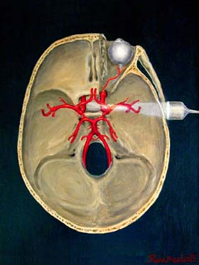
تستهای تکمیلی
TCD
TCDبه انعکاس اکوی خون حساس است.
MIDDLE CEREBRAL ممکن است دربرخی بیماران جا به جا گردد(زیرفضایی ازاستخوان تمپورال که نازک است قرار نگیرد)ودرآن فضا هماتوم وجود داشته باشد.
اگر TCD مثبت گزارش گردید 100% مرگ مغزی را رد میکند؛ ولی اگر منفی گزارش گردید بحث تست های فیزیکی، شرح حال و آپنه تست و... باید انجام پذیرد.

Slide 35
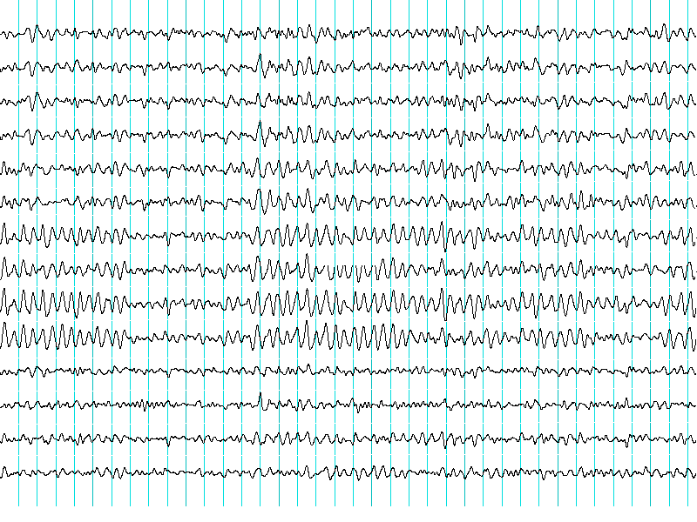
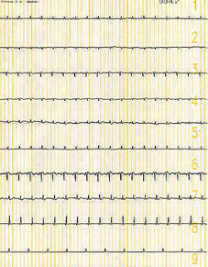
EEG عملکرد کورتکس را نشان میدهد.
اگرEEG ، صاف باشد یعنی عملکرد کورتکس وجود ندارد؛ ولی به مفهموم مرگ مغزی نیست؛ ولی نتیجه مثبت دلیلی برای رد مرگ مغزی است.
گاهی اوقات درمرگ مغزی، علی رغم ایزوالکتریک بودن نوار نغز، پالس هایی مشاهده می شود که مربوط به پالس های قلب می باشد.
الکترودها به فاصله10سانتیمتر درنواحی فرونتال ، اکسیپیتال ، تمپورال و پاریتال قرار میگیرند.
بررسی قشر مغز
EEG
Normal
Electro cerebral Silence

Slide 36
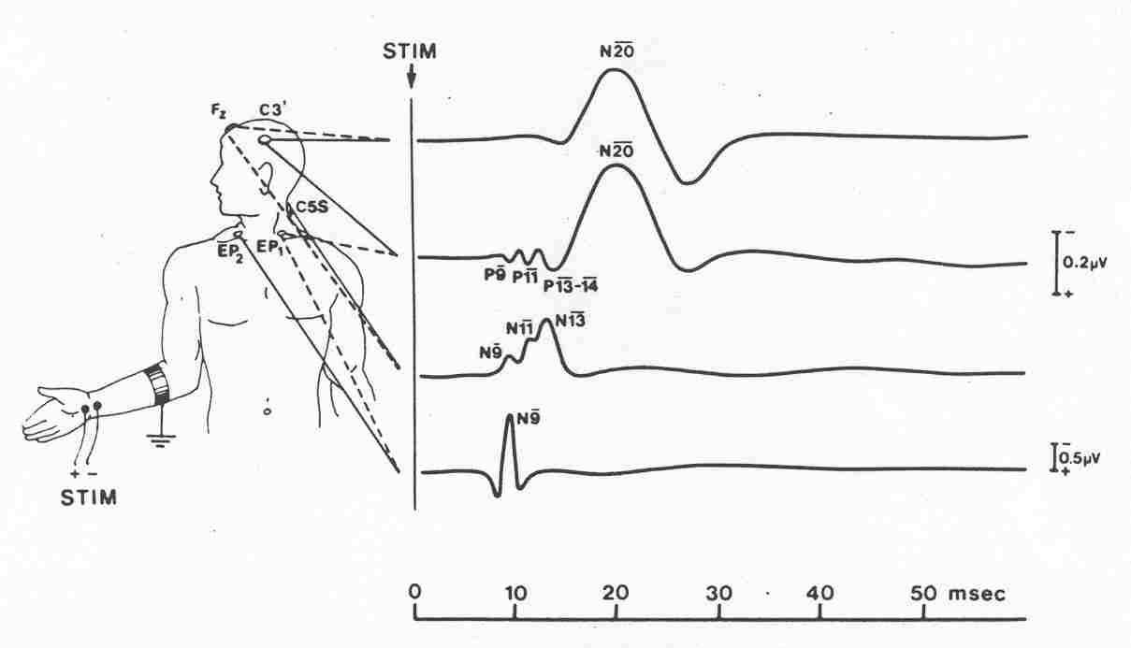
بررسی قشر مغز
Somatosensory Evoked Potentials
در این تست ایمپالس هایی از اعصاب محیطی مثل مدیان و یا تیبیا به نخاع گردنی فرستاده میشود و اثر آنها بر قشر حسی حرکتی بررسی میگردد.
در بیماران قطع نخاع این تست به صورت کاذب منفی خواهد شد.

Slide 37
سؤال 8
کدامیک از تست های تکمیلی زیر، برای بررسی جریان خون مغز نمی باشد؟
الف) TCD
ب) Evoked Potential
ج) Angiography
د) Isotope Scan

Slide 38
تشخیص مرگ مغزی در کودکان
GUIDELINES OF THE TASK FORCE for the determination of BD in children
  AGE-DEPENDENT OBSERVATION PERIOD
Age | Hours Between 2 Examinations | Recommended Number of EEGs
7 days-2 months | 48 | 2
2 months-1 year | 24 | 2
>1 year | 12 | Not needed
OBSERVATION PERIOD
If hypoxic encephalopathy present, observation for 24 hours is recommended.
This may be reduced if an EEG shows ECS or a radionuclide study is negative for CBF. One report suggests that a second EEG is not necessary at all; however, the number of patients in this study, aged 2 months to 1 year, was small.
Task Force for the Determination of Brain Death in Children: Guidelines for the determination of brain death in children. Task Force for the Determination of Brain Death in Children.
Arch Neurol 1987 Jun; 44(6): 587-8
Notes:
The Task Force for the Determination de Brain Death in Children was assembled in 1987 to recommend guidelines specific for children. These guidelines were a consensus opinion regarding necessary clinical history, physical examination criteria, observation periods, and confirmatory laboratory tests required to determine brain death in children
The guidelines listed below are the most comprehensive to date
El Equipo de Trabajo para la Determinación de la Muerte Cerebral en Niños se reunió en 1987 para recomendar directrices específicas para los niños. Estas directrices fueron una opinión de consenso con respecto a la historia clínica necesaria, los criterios del examen físico, los períodos de observación y pruebas de laboratorio confirmatorias necesarios para determinar la muerte cerebral en niños
Las pautas que se enumeran a continuación son los más completos hasta la fecha

Slide 39
خلاصه ی فرایند تشخیص مرگ مغزی
4
تست های تکمیلی
3
معاینات بالینی
2
رد کردن مقلدها
1
تعیین علت
تست های تکمیلی
معاینات بالینی
بررسی و رفع کردن مقلدها
تعیین علت

Slide 40
خلاصه:
مرگ پایان زندگی نیست
تأیید کنندگان مرگ مغزی و روش آن در کشورهای مختلف، متفاوت است
تشخیص مرگ مغزی وظیفه ی کوردیناتور است نه تأیید آن
یک تشخیص و تأیید درست به مثابه ی یک اهداکننده است
IF YOU MAKE ONE WRONG DIAGNOSIS OF BD YOU CAN LOSE HUNDREDS OF DONORS
تشخیص مرگ مغزی، صرفاً بالینی و فرایند ساده ای است

